Slide 1
Regionalt standardisert pasientforløp Malignt melanom
Utarbeidet høsten 2015

Slide 2
Innledning
Forløpsansvarlige overleger
Kjersti Ausen, overlege, Plastikkirurgisk avdeling, St. Olavs Hospital
Jarle Karlsen, overlege, Kreftklinikken, St. Olavs Hospital
Deltakere i utarbeidelsen av forløpet:
Melanomgruppen ved St Olavs Hospital:
Ragnhild Telnes, overlege, Hudavdelingen, St Olavs Hospital
Hans Fjøsne, avdelingsoverlege, endokrinkirurgi, St Olavs Hospital
Marit Langmyr, overlege, Klinikk for billeddiagnostikk, St Olavs Hospital
Åsmund Straum, overlege, Klinikk for billeddiagnostikk, St Olavs Hospital
Harald Aarseth, avdelingsoverlege, avdeling for Patologi, St Olavs Hospital
Leif Anders Holmen, overlege, ØNH, St. Olavs Hospital
Øvrige deltakere Helse Midt-Norge:
Oluf Herlofsen, Seksjonsoverlege, Kreftavdelinga, Ålesund Sjukehus
Svein Ruud, Overlege, Kirurgisk avdeling, Namsos Sykehus
Knut Holmen, Overlege, Kirurgisk avdeling, Sykehuset Levanger
Unni Irene Arnestad, Rådgiver, Helse Møre og Romsdal
Torstein Rønningen, Rådgiver, Helse Nord-Trøndelag
Karina Fonstad, Pasientkoordinator, St Olavs Hospital
Berit Helene Langås, Helsefaglig Rådgiver, St Olavs Hospital

Slide 3
Hvorfor regionalt pasientforløp for malignt melanom?
Mest alvorlige form for hudkreft
Internasjonalt relativt standardisert behandling
Sikre riktig pasientforløp
Utvidet indikasjon for vaktpostdiagnostikk
Nye muligheter for behandling gjør oppfølging viktigere enn før.

Slide 4
Hvorfor blir dette et bedre forløp for pasient og helsepersonell
Klar informasjon om hvem som skal kontaktes for:
Pasient
Primærlege/tilsynslege/legevakt
Entydig informasjon om utredning, initial behandling og videre henvisning for lokalsykehus uten vaktpostdiagnostikk og uten kreftavdeling.
Tydelige føringer for samarbeid mellom (plastikk) kirurg, hudlege, røntgendiagnostikk og onkolog for å sikre god pasientflyt og optimalt pasientutkomme

Slide 5
Kunnskapsgrunnlaget
Malignt melanom (MM) er blant de kreftformer som har økt mest i den vestlige verden over flere tiår. Mer enn ni av ti dødsfall som skyldes hudkreft i Europa, kan tilskrives malignt melanom.
I 2011 ble det registert 1718 nye tilfeller i Norge, og denne kreftformen rammer relativt mange unge mennesker. Melanom er den nest vanligste kreftform hos både menn og kvinner i alderen 25-49 år, og dødsfall medfører derfor tap av mange leveår.
Den eneste kjente ytre risikofaktor er eksponering for sollys, og spesielt korte intense eksponeringer som medfører solbrenthet. Primær forebyggelse vil innebære informasjon til befolkningen om å endre sin solingsadferd. Sekundær forebyggelse søker å gi befolkningen informasjon om faresignaler ved melanom, slik at sykdommen kan diagnostiseres på et tidlig tidspunkt med bedret overlevelse. På denne måten kan både forekomst og dødelighet reduseres.

Slide 7
Behandling av malignt melanom
Kirurgisk behandling fremdeles hovedbehandling. Re-eksisjon med mer enn 2 cm fri margin har usikker gevinst. Se handlingsprogram for malignt melanom.
Vaktpostdiagnostikk ved melanomer over 1 mm tykkelse (men under 4 mm) – omdiskutert, mest prognostisk gevinst.
Siste år: Nye medikamenter; mange pågående studier. Derfor viktigere med vaktpostdiagnostikk.

Slide 8
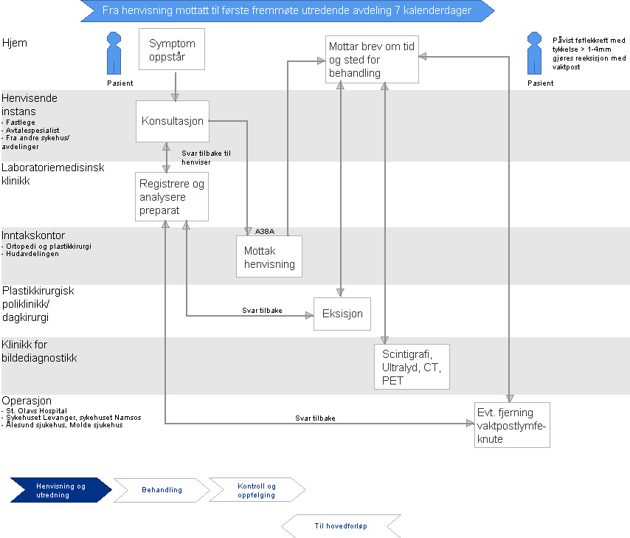
Henvisning og utredning
Er diagnosen sikker?

Slide 9
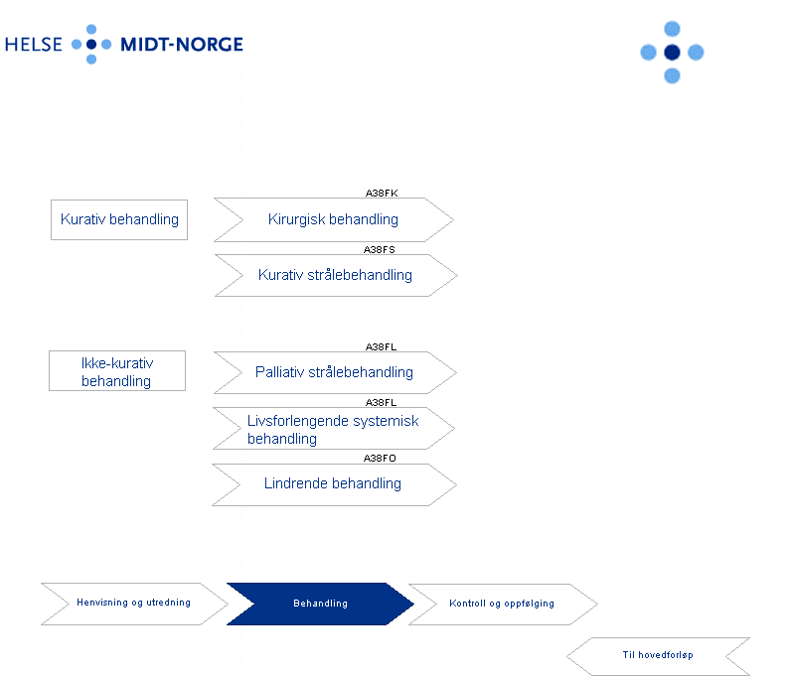
Behandling
Vaktpostdiagnostikk?

Slide 10
Hva er nytt i forløpet?
Vaktpostdiagnostikk og etablering av videre oppfølging sentralisert til St Olavs
Vaktpost må gjøres SAMTIDIG med re-eksisjon
Flowsheet under utarbeidelse på St Olavs

Slide 11
Hvordan skal forløpet implementeres
Implementering og måling av resultater er et lederansvar og rollen som forløpsansvarlig har ansvar for både å beskrive, implementere og følge opp standardiserte pasientforløp. Forløpsansvarlig skal påse at forløpene følges og at de er riktig ressurssatt.
Forløpskoordinatorer vil være viktige ressurser i det daglige arbeidet med å bidra til og påse at forløpene følges som beskrevet.

Slide 12
Måleparametre
Kreftdiagnose
Tid fra henvisning til påbegynt behandling
Tid til endelig behandling

Slide 13
Koding
Når man mottar henvisning angående bekreftet eller mistenkt malignt melanom, skal første mottagende instans i 2. linjetjeneste kode «start pakkeforløp» A38A, i PAS (Pasient Administrativt System). Se kap 7 i Helsedirektoratets «pakkeforløp for føflekkreft».
Utredning eller sikker diagnose ved mottak av henvisning?
Når første behandling iverksettes (kirurgi), er pakkeforløpet avsluttet.

Slide 14
Oppsummering
Re-eksisjon av melanomer 1 mm og under – uten mitoser eller ulcerasjon – kan gjøres lokalt.
Følge melanomgruppens oppfølgingsanbefaling

